Slide 1

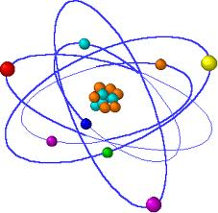
IV. ESTRUCTURA ATÓMICA

Slide 2
IV. ESTRUCTURA ATÓMICA
Índice
El átomo divisible
Modelos atómicos
Números que identifican a los átomos
Estructura electrónica de los átomos

Slide 3
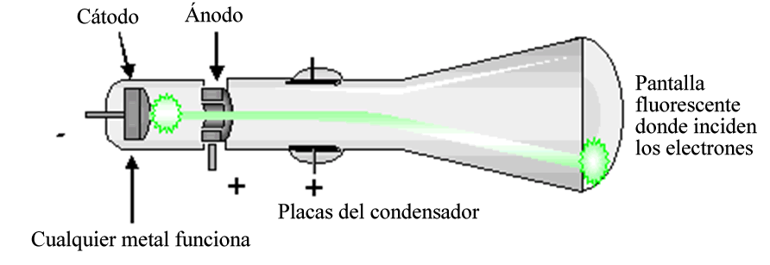
IV. ESTRUCTURA ATÓMICA
1 El átomo divisible
1.1. Descubrimiento del electrón
En 1875, el inglés William Crookes observó que si en un tubo que contiene gas a muy baja presión se introducen dos electrodos y entre ellos se aplica una diferencia de potencial elevada, aparece un flujo de corriente que parte del cátodo (negativo) y viaja hasta el ánodo (positivo). Goldstein los denominó rayos catódicos.

Slide 4
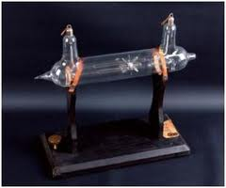
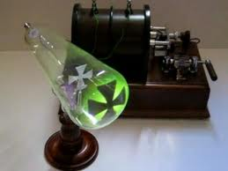
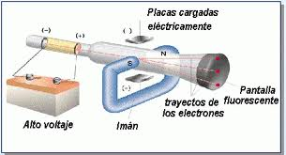
IV. ESTRUCTURA ATÓMICA
1 El átomo divisible
1.1. Descubrimiento del electrón
En 1897, el inglés Joseph John Thomson estudiando el comportamiento de los rayos catódicos en presencia de campos eléctricos y magnéticos, demostró que se trataba de partículas cargadas negativamente, halló su relación carga/masa (1,759 · 10¹¹ C/kg) y les llamo electrones.
Al comprobar que la relación carga/masa era independiente del gas existente en el tubo, hizo pensar que los electrones deberían estar presentes en todos los átomos.

Slide 5
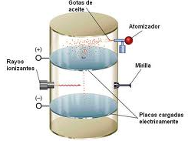
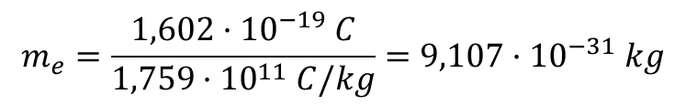
IV. ESTRUCTURA ATÓMICA
1 El átomo divisible
1.1. Descubrimiento del electrón
Robert Millikan determinó la carga eléctrica del electrón (1,602·10⁻¹⁹ C) con el experimento de la “gota de aceite”. Este valor constituye la carga mínima que puede transportar una partícula.
Conocida la carga del electrón se pudo determinar su masa:
$$m_{e}=\frac{1,602·{10}^{−19} C}{1,759·{10}^{11} C/kg}=9,107·{10}^{−31} kg$$
Los electrones son partículas fundamentales que se encuentran en todos los átomos.

Slide 6
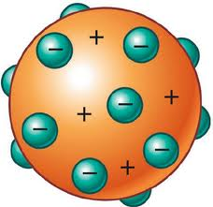
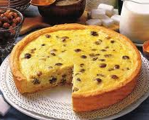
IV. ESTRUCTURA ATÓMICA
2 Modelos atómicos
2.1. Primer modelo atómico: modelo de Thomson
Thomson sugirió un modelo en el que los átomos eran esferas macizas y uniformes de carga positiva y los electrones incrustados en ellas al modo de un “pastel de pasas”.

Slide 7
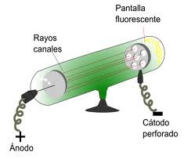

IV. ESTRUCTURA ATÓMICA
2 Modelos atómicos
2.2. Descubrimiento del protón
En 1886, Goldstein observó en un tubo de rayos catódicos con cátodo perforado, uno nuevos rayos que atravesaban los orificios o canales. Fueron llamados rayos canales o positivos por viajaban en sentido contrario a los catódicos.
La relación carga/masa si dependía del gas contenido en el interior, lo que hizo pensar que se debía a los choques entre los rayos catódicos y los átomos del gas:
$$X→X^{+}+e^{−}$$

Slide 8
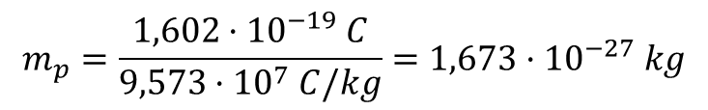
IV. ESTRUCTURA ATÓMICA
2 Modelos atómicos
2.2. Descubrimiento del protón
Cuando el tubo contiene hidrógeno sucede:
Cada partícula positiva posee una masa aproximadamente igual al átomo de hidrógeno, 1 836 veces mayor que la del electrón.
Su carga positiva es igual, en valor, a la del electrón.
La relación carga masa es la más alta obtenida: 9,573·10⁷ C/kg.
Todo esto indica que el ion H⁺ es otra partícula elemental. Rutherford los llamó protones.
Conocida la carga del protón, su masa se obtiene mediante la siguiente relación:
$$m_{p}=\frac{1,602·{10}^{−19} C}{9,573·{10}^{7} C/kg}=1,673·{10}^{−27} kg$$
Los electrones y los protones son partes integrantes de los átomos y que en cada átomo neutro existe el mismo número de ambas partículas.

Slide 9
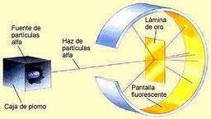
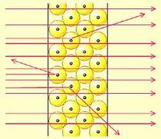
IV. ESTRUCTURA ATÓMICA
2 Modelos atómicos
2.3. Modelo atómico de Rutherford
Resultados:
La mayoría de las partículas alfa pasaba en línea recta a través de la lámina de oro.
Unas pocas, una de cada 20.000, experimentaban grandes desviaciones o rebotaban.

Slide 10
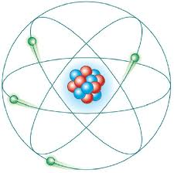
IV. ESTRUCTURA ATÓMICA
2 Modelos atómicos
2.3. Modelo atómico de Rutherford
Rutherford sugirió, en 1911, el siguiente modelo atómico:
Un núcleo, muy pequeño frente al volumen del átomo, con casi toda la masa del átomo y cargado positivamente, con protones.
La corteza, extensa zona donde los electrones giran alrededor del núcleo. Como dicha zona ocupa la mayor parte del volumen atómico y la masa de los electrones es pequeña, se puede decir que es una zona de vacío.

Slide 11

IV. ESTRUCTURA ATÓMICA
2 Modelos atómicos
2.4. Descubrimiento del neutrón
☞ Rutherford sugirió, en 1920, la existencia de un tercer tipo de partícula que, sin carga, tendrá una masa parecida a la del protón y estabilizará al núcleo. Propuso llamarla neutrón.
☞ Chadwick, en 1932, bombardeando berilio con partículas alfa, detecto una radiación neutra muy penetrante: eran los neutrones (n):
$${}_{4}^{9}{Be+{}_{2}^{4}{He→{}_{6}^{12}{C+{}_{0}^{1}n}}}$$
Partícula | Carga (C) | Carga (C) relativa | Masa (g) | Masa (u) reposo
Electrón | -1,602·10⁻¹⁹ | -1 | 9,107·10⁻²⁸ | 0,00055
Protón | 1,602·10⁻¹⁹ | +1 | 1,673·10⁻²⁴ | 1,0076
Neutrón | 0 | 0 | 1,675·10⁻²⁴ | 1,0090

Slide 12


IV. ESTRUCTURA ATÓMICA
3 Números que identifican a los átomos
3.1. Número atómico y número másico
En 1913, Henry Moseley ideó un método que permitía conocer la carga positiva existente en el núcleo. A partir de ese momento, los elementos pudieron ser ordenados en orden creciente por su carga nuclear que se denominó número atómico.
El número atómico expresa la carga nuclear de un átomo, es decir, el número de protones que tiene, y es una propiedad característica del elemento que representa. Se representa por la letra Z.
El número másico expresa la suma de protones y neutrones existentes en el núcleo. Se representa por la letra A.
$$A=Z+N$$
$${}_{Z}^{A}X$$

Slide 13
IV. ESTRUCTURA ATÓMICA
3 Números que identifican a los átomos
EJERCICIO 1
Calcula el número de protones, neutrones y electrones que existen en los siguientes elementos e iones: Al, Al³⁺, O, O²⁻⁻, sabiendo que sus números másicos son 27 para el Al y 16 para el O, y sus números atómicos, 13 y 8 respectivamente.

Slide 14
IV. ESTRUCTURA ATÓMICA
3 Números que identifican a los átomos
3.1. Número atómico y número másico
Isótopos
En 1913 se observó que si los tubos de descarga contenían neón, de masa atómica 20,18, aparecían dos tipos de desviaciones cuando se aplicaban dos campos, uno eléctrico y otro magnético:
Una correspondía a partículas de masa 20
La otra, más débil, a partículas de masa 22
Estos resultados indicaban que ¡el elemento neón contenía dos tipos de átomos!
14

Slide 15
IV. ESTRUCTURA ATÓMICA
3 Números que identifican a los átomos
3.1. Número atómico y número másico
Isótopos
Como estos átomos de masa distinta debían colocarse en el mismo sitio del sistema periódico, se les denominó isótopos, que significa “en el mismo lugar”.
Se llaman isótopos las distintas clases de átomos que forman un elemento, tienen el mismo número atómico y distinto número másico, es decir, se diferencian en el número de neutrones.
La causa principal de que las masas atómicas de los elementos sean números decimales es que son medias ponderadas de las masas atómicas de los isótopos que contienen.
Un elemento químico es aquella sustancia pura formada por átomos que tienen igual número atómico.

Slide 16
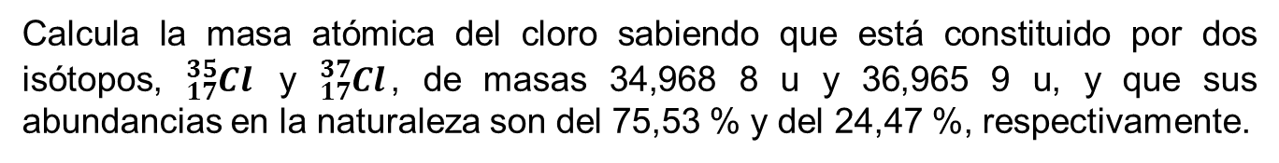
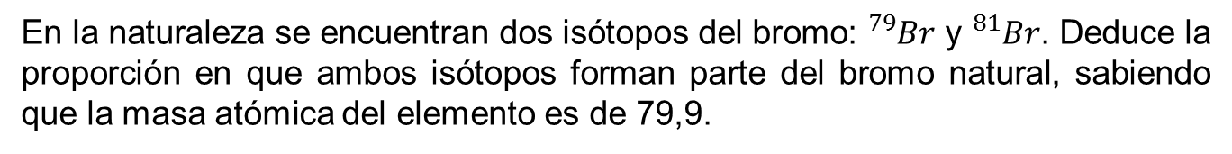
IV. ESTRUCTURA ATÓMICA
3 Números que identifican a los átomos
EJERCICIO 2
Calcula la masa atómica del cloro sabiendo que está constituido por dos isótopos, ${}_{17}^{35}{Cl}$ y ${}_{17}^{37}{Cl}$, de masas 34,968 8 u y 36,965 9 u, y que sus abundancias en la naturaleza son del 75,53 % y del 24,47 %, respectivamente.
EJERCICIO 3
Indica el número e electrones, de protones y de neutrones de las siguientes especies químicas: a) ${}_{47}^{107}{Ag}$; b) ${}_{16}^{32}{S^{2−}}$; c) ${}_{13}^{27}{{Al}^{3+}}$
EJERCICIO 4
En la naturaleza se encuentran dos isótopos del bromo: ${}_{}^{79}{Br}$ y ${}_{}^{81}{Br}$. Deduce la proporción en que ambos isótopos forman parte del bromo natural, sabiendo que la masa atómica del elemento es de 79,9.

Slide 17
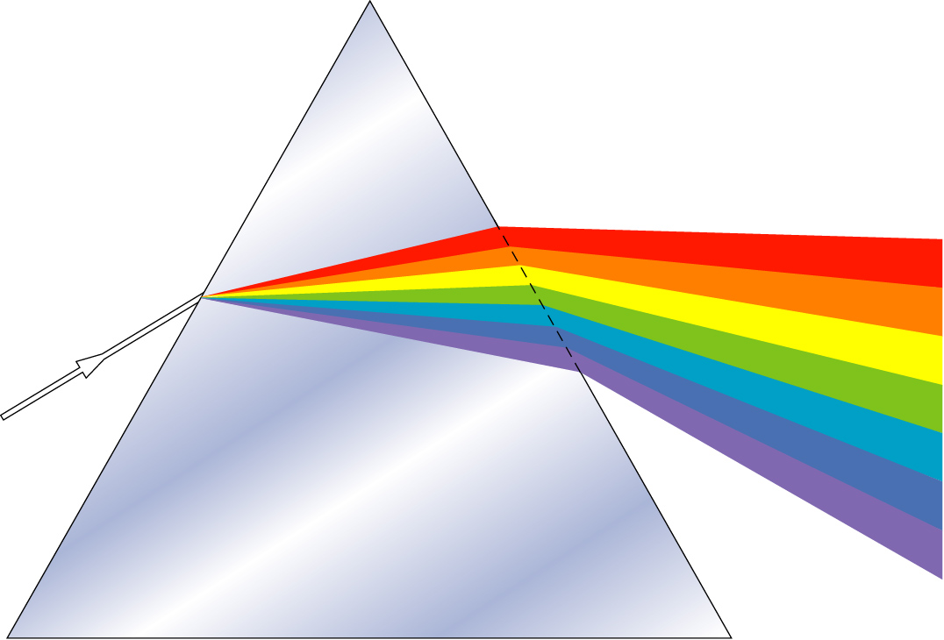


IV. ESTRUCTURA ATÓMICA
4 Estructura electrónica del átomo
4.1. Espectro de la luz blanca
Es un espectro continuo: desde el rojo f_{rojo}= 4,3.10¹⁴ Hz, hasta el violeta f_{violeta}=7,5.10¹⁴ Hz
Al incidir un haz de luz blanca sobre un prisma transparente, se descompone en luces de distintos colores (Newton), que denominó espectro continuo de la luz.
δ_{rojo}
δ_{violeta}
Rojo
Naranja
Amarillo
Luz blanca
Verde
Azul
Añil
Prisma Óptico
Violeta
Espectro visible de la luz blanca
Cada color del espectro corresponde a una radiación electromagnética que puede describirse en términos ondulatorios y por tanto caracterizado por: una longitud de onda (λ) y una frecuencia determinadas (f). El producto de ambas coincide con la velocidad de la luz:
$$c=λ·f=3·{10}^{8} m/s$$

Slide 18




IV. ESTRUCTURA ATÓMICA
4 Estructura electrónica del átomo
4.2. Espectros atómicos
$$780 nm$$
$$400 nm$$
VISIBLE
Ondas
radio
Ultra-
violeta
Rayos
X
Rayos
gamma
Microondas
Infrarrojo
10 ⁻¹
10 ⁻²
10 ⁻³
10 ⁻⁴
10 ⁻⁵
10 ⁻⁶
10 ⁻⁷
10 ⁻⁸
10 ⁻⁹
10 ⁻¹⁰
longitud de onda (λ)
λ (m)
onda larga
onda más corta

Slide 19








IV. ESTRUCTURA ATÓMICA
4 Estructura electrónica del átomo
4.2. Espectros atómicos
Espectros de emisión
Tubo con hidrógeno
Prisma
Espectro de emisión del hidrógeno

Slide 20

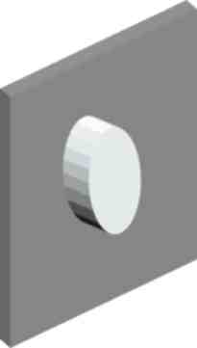




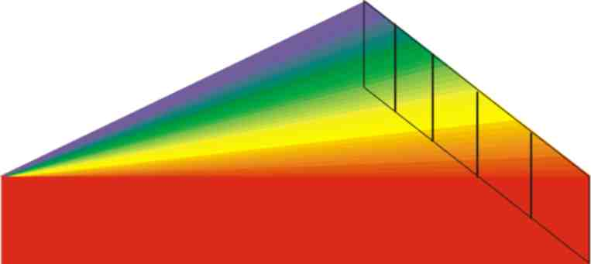
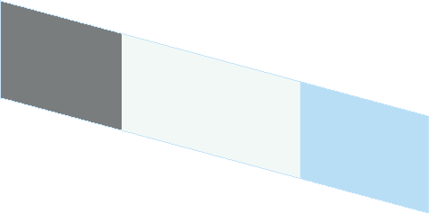


IV. ESTRUCTURA ATÓMICA
4 Estructura electrónica del átomo
4.2. Espectros atómicos
Espectros de absorción
Fuente de luz blanca
Prisma
Muestra de hidrógeno
Espectro de absorción del hidrógeno

Slide 21


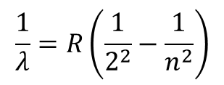
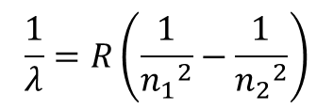
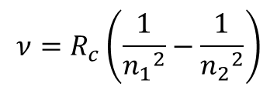

IV. ESTRUCTURA ATÓMICA
4 Estructura electrónica del átomo
4.2. Espectros atómicos
En 1885, J. Balmer, estudiando el espectro del hidrógeno, encontró que las longitudes de onda de las radiaciones emitidas en el visible venían dadas por:
$$\frac{1}{λ}=R\left(\frac{1}{2^{2}}−\frac{1}{n^{2}}\right)$$
$$R \left(constante de Rydberg\right)=109 677,6 {cm}^{−1}$$
$$n=3, 4, 5….$$
Posteriormente se generalizó, al aparecer otras series espectrales en diferentes zonas del espectro:
$$\frac{1}{λ}=R\left(\frac{1}{{n_{1}}^{2}}−\frac{1}{{n_{2}}^{2}}\right)$$
$$ν=R_{c}\left(\frac{1}{{n_{1}}^{2}}−\frac{1}{{n_{2}}^{2}}\right)$$
$$R_{c}=3,29·{10}^{15} s^{−1}$$
$$n_{2}>n_{1}$$

Slide 22
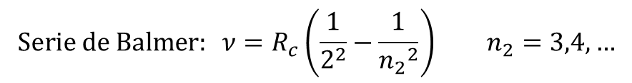
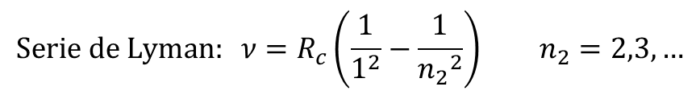
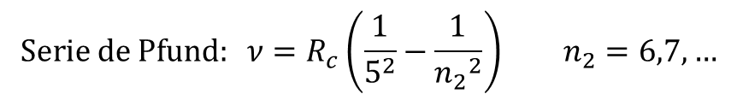
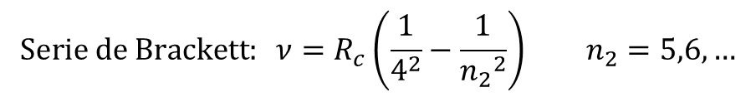
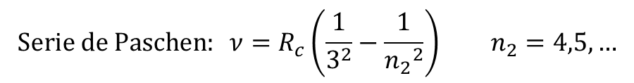
IV. ESTRUCTURA ATÓMICA
4 Estructura electrónica del átomo
4.2. Espectros atómicos
$$Serie de Lyman: ν=R_{c}\left(\frac{1}{1^{2}}−\frac{1}{{n_{2}}^{2}}\right) n_{2}=2,3,…$$
$$Serie de Balmer: ν=R_{c}\left(\frac{1}{2^{2}}−\frac{1}{{n_{2}}^{2}}\right) n_{2}=3,4,…$$
$$Serie de Paschen: ν=R_{c}\left(\frac{1}{3^{2}}−\frac{1}{{n_{2}}^{2}}\right) n_{2}=4,5,…$$
$$Serie de Brackett: ν=R_{c}\left(\frac{1}{4^{2}}−\frac{1}{{n_{2}}^{2}}\right) n_{2}=5,6,…$$
$$Serie de Pfund: ν=R_{c}\left(\frac{1}{5^{2}}−\frac{1}{{n_{2}}^{2}}\right) n_{2}=6,7,…$$

Slide 23
IV. ESTRUCTURA ATÓMICA
4 Estructura electrónica del átomo
EJERCICIO 5
Calcula la longitud de onda y la frecuencia de la tercera raya de la serie de Balmer.

Slide 24


IV. ESTRUCTURA ATÓMICA
4 Estructura electrónica del átomo
4.3. Hipótesis de Planck y efecto fotoeléctrico
Hipótesis de Planck
En 1900, Max Planck lanzó una hipótesis revolucionaria:
Los cuerpos emiten o absorben energía en forma de paquetes o “cuantos” de energía.
$$E_{0}=h·ν$$
$$h(constante de Planck)=6,63·{10}^{−34} J·s$$
☞ Los átomos no emiten o absorben cualquier cantidad de energía, sino solo aquellas que sean múltiplos entero de un valor mínimo E₀:
$${E=n·E}_{0}=n·h·ν$$

Slide 25
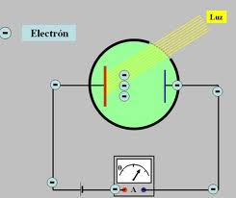
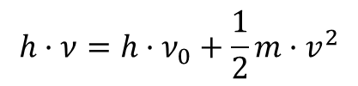
IV. ESTRUCTURA ATÓMICA
4 Estructura electrónica del átomo
4.3. Hipótesis de Planck y efecto fotoeléctrico
Efecto fotoeléctrico
En 1887, Hertz observó que al iluminar con luz ultravioleta dos electrodos metálicos, se producía una descarga eléctrica entre ellos (efecto fotoeléctrico).
Einstein interpretó, en 1905, este fenómeno basándose en la hipótesis de Planck y propuso la siguiente fórmula:
$$h·ν=h·ν_{0}+\frac{1}{2}m·v^{2}$$

Slide 26
IV. ESTRUCTURA ATÓMICA
4 Estructura electrónica del átomo
EJERCICIO 6
Calcula el cuanto de una luz de frecuencia 4·10¹⁴ s^{–1}.
EJERCICIO 7
¿Cuál es la energía cinética máxima de los electrones arrancados del bario cuando es iluminado con una longitud de onda de 350 nm, si la energía de extracción del bario es 2,50 eV?
Dato: 1 eV = 1,6·10^{–1}9 J

Slide 27
IV. ESTRUCTURA ATÓMICA
4 Estructura electrónica del átomo
4.4. Modelo atómico de Bohr
Los electrones giran en torno al núcleo solo en órbitas circulares estables donde al moverse no pierden energía (órbitas estacionarias).
Las únicas órbitas permitidas son aquellas cuya energía adopta unos valores determinados (y no cualquier valor). A estas órbitas se les llamo niveles de energía y las representó por la letra n.
Cuanto más alejado esté el nivel del núcleo, mayor será su energía.
Un electrón puede saltar de un nivel de mayor energía a otro emitiendo ese exceso de energía en forma de radiación (o absorbiendo energía, si salta d un nivel de menor energía a otro más energético).

Slide 28


IV. ESTRUCTURA ATÓMICA
4 Estructura electrónica del átomo
4.4. Modelo atómico de Bohr
$$ν=\frac{ΔE}{h}$$
$$ν=\frac{ΔE}{h}$$
Energía
n=3
e⁻
e⁻
Núcleo
n=2
Núcleo
+
n=1
+
n=1
n=2
n=2
n=3
n=3
n=1

Slide 29
IV. ESTRUCTURA ATÓMICA
4 Estructura electrónica del átomo
EJERCICIO 8
Calcula la frecuencia y longitud de onda del fotón emitido por el tránsito del electrón del átomo de hidrógeno del nivel 3 al nivel 2, sabiendo que entre ellos hay una diferencia de energía de 1,89 eV. Dato: 1 eV = 1,8 · 10⁻¹⁹ J,

Slide 30
IV. ESTRUCTURA ATÓMICA
4 Estructura electrónica del átomo
4.5. Correcciones al modelo de Bohr
El modelo de Bohr solo explicaba satisfactoriamente el espectro de hidrógeno.
Con mejores espectroscopios se comprobó que las rayas de los espectros tenían una estructura fina: cada raya era, en realidad, un conjunto de líneas muy próximas.
Sommerfeld en 1915 sugirió que las órbitas eran elípticas.
En 1896 Zeeman descubrió que las rayas espectrales sufrían un desdoblamiento cuando el espectro se realizaba bajo un intenso campo magnético. Las órbitas podían tener distinta orientación espacial.
En 1925 Uhlenbeck y Goudsmit comprobaron que el electrón giraba sobre su eje (spin).
Bohr
Sommerfeld
Zeeman
Uhlenbeck-
Goudsmit

Slide 31
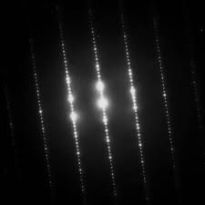
IV. ESTRUCTURA ATÓMICA
4 Estructura electrónica del átomo
4.6. De las órbitas a los orbitales
En 1925 de Broglie sostuvo que la materia y la radiación deberían poseer propiedades tanto de partículas como de ondas.
Un año después, Davisson y Germer obtuvieron figuras de difracción de un haz de electrones: ¡se comportaban como una onda!
Entre 1925 y 1930, Heisemberg, Schrödinger y Dirac entre otros, desarrollaron la mecánica cuántica.
Las soluciones de las ecuaciones de la mecánica cuántica dieron como resultado unos valores numéricos llamados números cuánticos.
El principio de incertidumbre de Heisemberg, enunciado en 1927 establece:
“Es imposible conocer simultáneamente y con precisión la posición y la velocidad de un electrón en el átomo”.
En consecuencia debemos hablar de zonas de probabilidad de encontrarlo.

Slide 32
IV. ESTRUCTURA ATÓMICA
4 Estructura electrónica del átomo
4.6. De las órbitas a los orbitales
Números cuánticos
n es el número cuántico principal. Indica la energía del orbital. Sus valores son enteros a partir del 1.
l es el número cuántico secundario o azimutal. También es responsable de la energía del orbital aunque en menor medida que n. Sus valore sindican el tipo de orbital y sus varían desde 0 hasta (n – 1).
• Si l = 0, diremos que el orbital es del tipo s.
• Si l = 1, diremos que el orbital es de tipo p.
• Si l = 2, diremos que el orbital es de tipo d.
• Si l = 3, diremos que el orbital es de tipo f.
m es el número cuántico magnético. Indica las posibles orientaciones espaciales de los orbitales. Sus valores van desde –l hasta +l, pasando por 0.
s es el número cuántico de espín. Señala la orientación del minúsculo campo magnético del electrón. Sus valores son -1/2 y +1/2.

Slide 33
IV. ESTRUCTURA ATÓMICA
4 Estructura electrónica del átomo
4.6. De las órbitas a los orbitales
Según la mecánica cuántica, cada nivel de energía principal, n posee subniveles que se designan con los números 0, 1, 2, … (n-1), definidos por la letra l o por una letra (s, p, d, f).
Letra utilizada para designar subniveles
Valor de l Letra | 0 s | 1 p | 2 d | 3 f
Nivel principal de energía
Subnivel
4f
n=4
4d
4p
3d
n=3
4s
3p
3s
n=2
2p
2s
n=1
1s

Slide 34
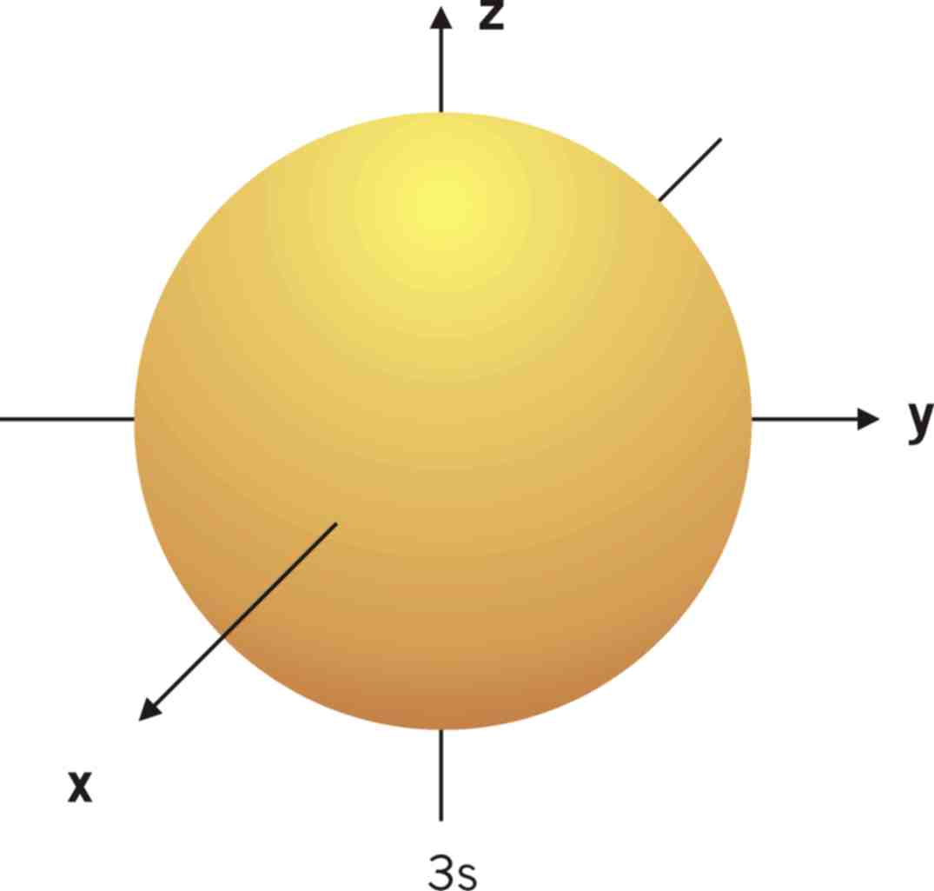
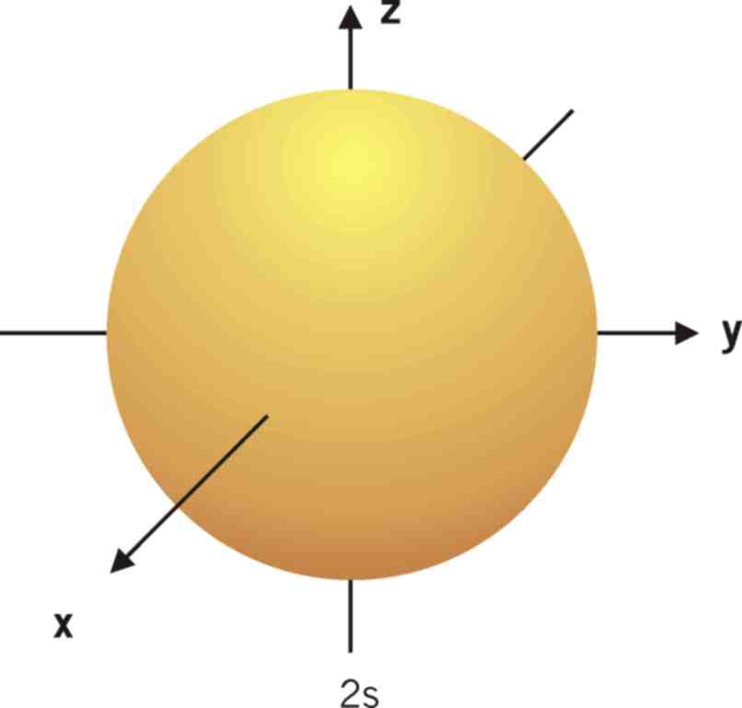
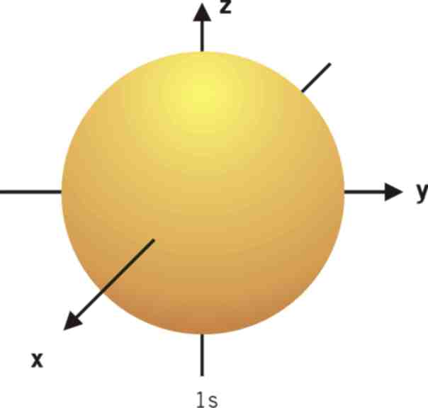
IV. ESTRUCTURA ATÓMICA
4 Estructura electrónica del átomo
4.6. De las órbitas a los orbitales
Orbitales
Un orbital atómico es la zona del espacio en la que hay mayor probabilidad de encontrar un electrón con determinada energía.
1s
2s
3s

Slide 35
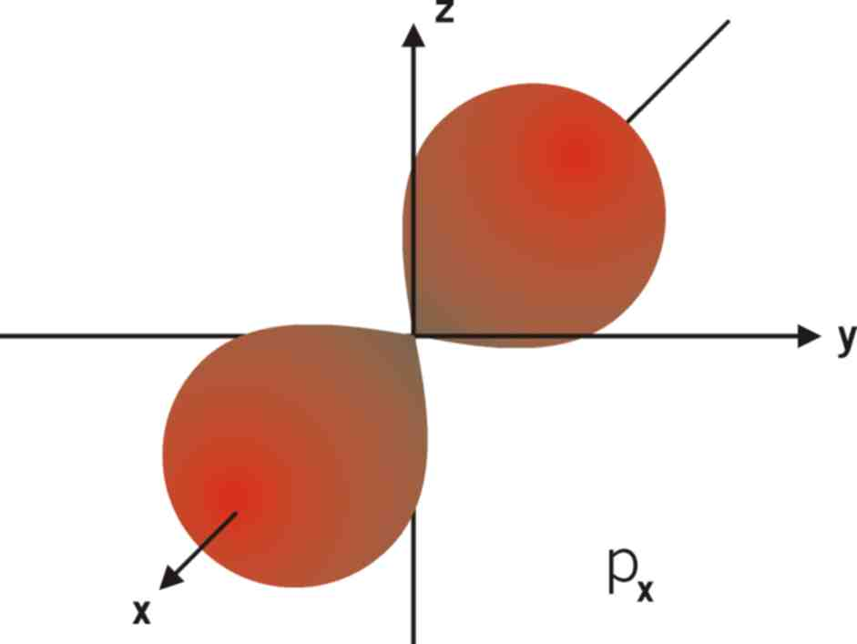
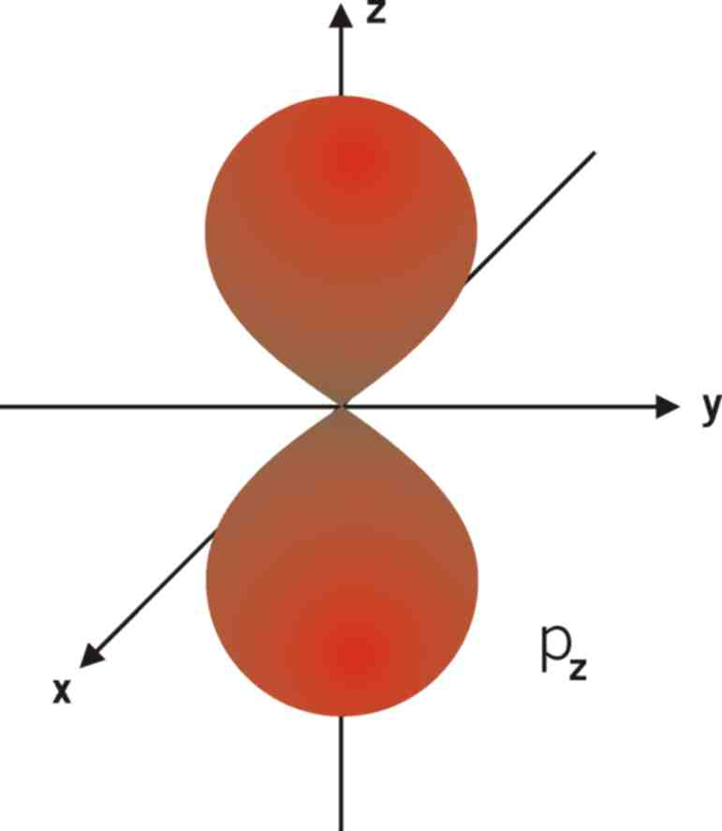
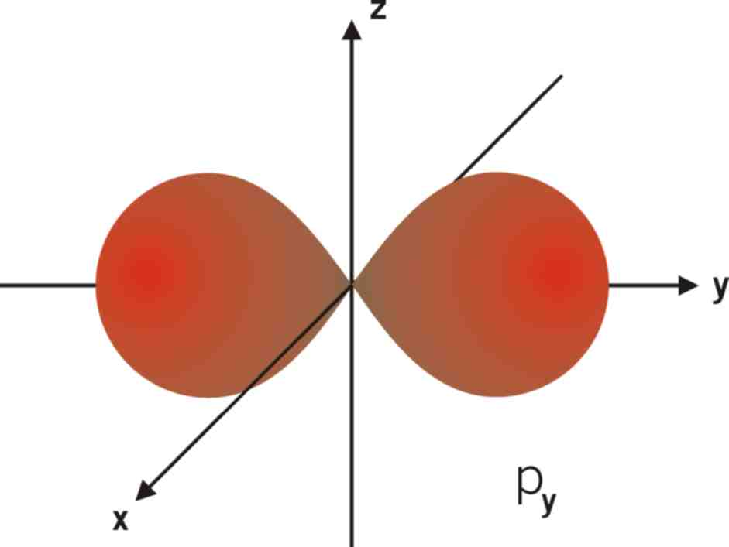
IV. ESTRUCTURA ATÓMICA
4 Estructura electrónica del átomo
4.6. De las órbitas a los orbitales

Slide 36
IV. ESTRUCTURA ATÓMICA
4 Estructura electrónica del átomo
4.6. De las órbitas a los orbitales
Principio de exclusión de Pauli
En un átomo cualquiera no pueden existir dos electrones con los cuatro número cuánticos iguales, es decir, cada orbital atómico solo puede alojar dos electrones.
n | l | m | s | Estado cuántico
1 1 | 0 0 | 0 0 | +1/2 -1/2 | (1,0,0,+1/2) (1,0,0,-1/2)
2 2 | 0 0 | 0 0 | +1/2 -1/2 | (2,0,0,+1/2) (2,0,0,-1/2)
2 2 2 2 2 2 | 1 1 1 1 1 1 | -1 -1 0 0 1 1 | +1/2 -1/2 +1/2 -1/2 +1/2 -1/2 | (2,1,-1,+1/2) (2,1,-1,-1/2) (2,1,0,+1/2) (2,1,0,-1/2) (2,1,1,+1/2) (2,1,1,-1/2)

Slide 37
IV. ESTRUCTURA ATÓMICA
4 Estructura electrónica del átomo
4.6. De las órbitas a los orbitales
Regla de Hund o de máxima multiplicidad
Mientras sea posible, los electrones de un mismo subnivel se distribuyen de modo solitario, evitando formar parejas en un mismo orbital.
Regla de Madelung
Tiene menor energía el orbital con un valor de (n+l) más bajo.
A igualdad de (n+l), tiene menor energía el orbital con un n más bajo.

Slide 38
IV. ESTRUCTURA ATÓMICA
4 Estructura electrónica del átomo
EJERCICIO 9
Seis electrones caracterizados por los siguientes números cuánticos: (2,0,0,+1/2); (3,0,0,+1/2); (3,1,0,+1/2); (3,1,1,+1/2); (3,1,1,-1/2) y (3,2,1,+1/2).
a) Indica la situación de cada electrón; b) ¿Cuál es el de menor energía? ¿Y el de mayor energía?
EJERCICIO 10
Determina el número y tipo de orbitales existentes en el nivel n = 4. ¿Cuántos electrones caben en ese nivel?

Slide 39
IV. ESTRUCTURA ATÓMICA
4 Estructura electrónica del átomo
4.7. Configuraciones electrónicas
Configuración electrónica de algunos elementos
Elemento
Orbitales
Configuración
1s 2s 2p_{x} 2p_{y} 2p_{z} 3s
1s
2s 2p
3s 3p 3d
4s 4p 4d 4f
5s 5p 5d 5f …
6s 6p 6d 6f …
7s 7p ...
H
He
Li
C
N
O
F
Ne
Na
1s¹
1s²
1s² 2s¹
1s² 2s² 2p²
1s² 2s² 2p³
1s² 2s² 2p⁴
1s² 2s² 2p⁵
1s² 2s² 2p⁶
1s² 2s² 2p⁶ 3s¹

Slide 40
IV. ESTRUCTURA ATÓMICA
4 Estructura electrónica del átomo
EJERCICIO 11
s
p
d
Orbitales
1s
2s 2p
3s 3p 3d
4s 4p 4d 4f
5s 5p 5d 5f …
6s 6p 6d 6f …
7s 7p ...
Configuración electrónica del Bromo
1s²
2s²
2p⁶
3s²
3p⁶
4s²
3d¹⁰
4p⁵

